Slide 1
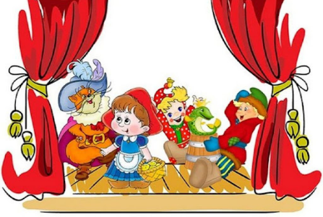
ГАУСО АО «СВОБОДНЕНСКИЙ СПЕЦИАЛЬНЫЙ (КОРРЕКЦИОННЫЙ) ДЕТСКИЙ ДОМ»
Влияние театрализованной деятельности на социально - личностное развитие воспитанников детского дома
Педагог – психолог
И.В.Папир

Slide 2
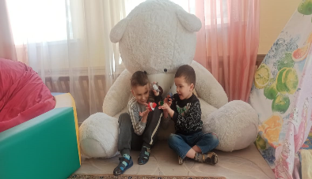
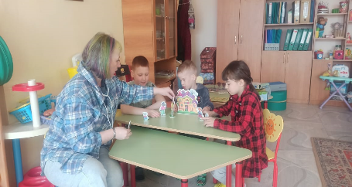
СОЦИАЛЬНО – ЛИЧНОСТНОЕ РАЗВИТИЕ РЕБЕНКА
Формирование верного отношения ребенка к себе и к окружающему миру, а также его социальных мотивов и потребностей. Уметь ориентироваться в доступном социальном окружении, осознавать ценность общественной личности и других людей, проявлять свое отношение к миру и людям в соответствии с культурными традициями

Slide 3
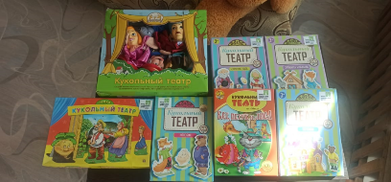
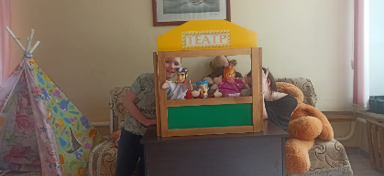
Театрализованная деятельность
самый распространенный вид детского творчества. Участвуя в театрализованной деятельности, воспитанники детского дома знакомятся с окружающим миром во всем его многообразии и всякую свою выдумку, впечатление из окружающей жизни воплощают в живые образы и действия, играя любые роли

Slide 4
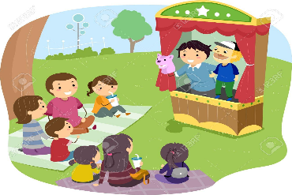
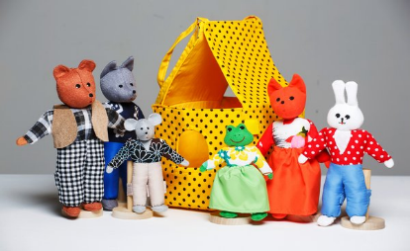
Что является основной задачей театрализации?
Корректирует поведение, способствует эмоциональному раскрытию, развивает речь, ораторские способности детей, придает уверенность в себе, помогает приобрести навык публичных выступлений

Slide 5
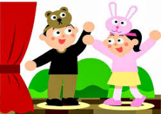
Формируются следующие личностные качества детей.
Коммуникативные качества:
эмоционально-положительное отношение к сверстникам
знание культуры человеческого общения
накопление опыта положительного взаимодействия
умение находить общий язык
навыки эффективного общения
умение выражать свое мнение публично
навыки коллективного взаимодействия
навыки взаимного уважения и признания

Slide 6
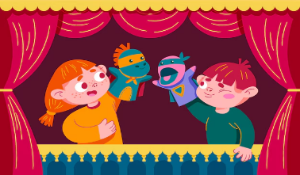
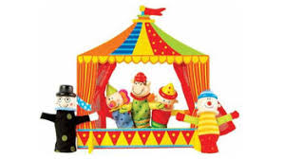
ДЕЯТЕЛЬНОСТНЫЕ КАЧЕСТВА
- умение планировать свою деятельность
- умение действовать в конфликтных ситуациях
- умение налаживать партнерские отношения
- взаимодействовать в
паре, группе

Slide 7
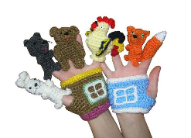
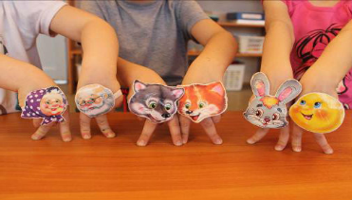
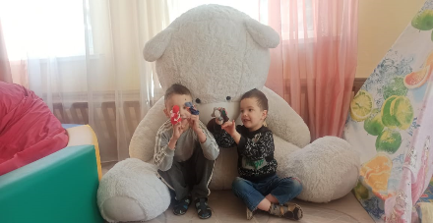
Формируются следующие личностные качества детей
Общечеловеческие ценности
- ценность семьи
- ценность здорового образа жизни
- знание и уважение народных традиций

Slide 8
Влияние театральных игр на социально – личностное развитие ребенка
Театрализованная деятельность выполняет одновременно познавательную, воспитательную и развивающую функцию
Познавательная функция. Участвуя в театрализованных играх, дети познают окружающий мир, становятся участниками событий из жизни людей, животных растений. Тематика театрализованных игр может быть разнообразной
Воспитательное значение театрализованных игр состоит в формировании уважительного отношения детей друг к другу, развитии коллективизма. Особенно важны нравственные уроки сказок-игр, которые дети получают в результате совместного анализа каждой игры
В театрализованных играх развивается творческая активность детей. Детям становится интересно, когда они не только говорят, но и действуют как сказочные герои

Slide 9
В театрализованной деятельности используются следующие виды игр:
Игра –драматизации:
Пальчиковые
С куклами
Импровизация
Самостоятельная игра
Режиссёрские игры:
Настольный театр игрушек
Теневой театр
Настольный театр картинок
Независимо от вида деятельности, театрализованные игры обязательно должны иметь сюжет. Все эти игры способствуют общему развитию, проявлению любознательности к познанию нового, усвоения новой информации и новых способов действий, развития мышления, целеустремленности, проявления общего интеллекта, эмоций при проигрывании ролей. Игры учат детей ориентироваться в пространстве, строить диалог, развивают зрительное, слуховое восприятие, память, наблюдательность, фантазию, воображение, упражняют в четком произношении слов. Помогает лучше владеть своим телом и позволяет ребятам с легкостью погружаться в мир фантазии, воспитанники учатся замечать свои и чужие промахи, тольше чувствовать и познавать окружающий ми.

